Slide 1



المستوى
المقاعد
محدودة
2
أنشطة اللغة العربية
تقويم المرحلة الثانية
الأسبوع 6 -- التقويم
اليوم 4
فهم المسموع + الإنتاج الكتابيّ

Slide 2

خاص بالأستاذ
تنظيم حصص أسبوع التقويم
اليوم
1
اليوم
2
تقويم فردي : طلاقة + الإنتاج الشفهي؛
عمل فردي : شغل المتعلمين بنشاط للمراجعة
تقويم فردي : طلاقة + الإنتاج الشفهي؛
عمل فردي : شغل المتعلمين بنشاط للمراجعة
اليوم
4
اليوم
3
تقويم جماعي موجه : فهم المسموع؛
تقويم جماعي موجه :الإنتاج الكتابيّ؛
تقويم الأسئلة التكميلية (طاغل)
تقويم جماعي موجه : المعجم + فهم المقروء الظواهر اللغوية؛
اليوم
6
اليوم
5
تفريغ النتائج
تصحيح جماعي للرائز
تصحيح إنجازات المتعلمين الكتابية
تصحيح جماعي للرائز

Slide 3
الكفايات المعنية بالاختبار – المستوى 2
تقويم فردي لمهارة الطلاقة (LF ) ؛
تقويم فردي لكفاية التحدث) (PO؛
تقويم جماعي لكفاية فهم المسموع ) (CO1,CO2؛
تقويم جماعي لكفاية توظيف المعجم ( V)؛
تقويم جماعي لكفاية فهم المقروء ) (LC1,LC2؛
تقويم جماعي لكفاية توظيف الظواهر اللغوية (OL1 ) ؛
تقويم جماعي لكفاية الإنتاج الكتابي (PE1+ PE2 ) .

Slide 4
اليوم الرابع
تقويم جماعي لكفاية فهم المسموع CO1,CO2
تقويم جماعي لكفاية الإنتاج الكتابي (PE1 )
تقويم الأسئلة التكميلية (طاغل)

Slide 5
موجهات تمرير رائز فهم المسموع

Slide 6
الأسناد المعتمدة لتقويم فهم المسموع
أفهم نصوصا مسموعة ص 9

Slide 7
موجهات تمرير رائز فهم المسموع
يتم تمرير رائز فهم المسموع بشكل جماعي؛
يوزع الأستاذ (ة) الكراسات على التلاميذ ويطلب منهم أخذ الصفحة 9؛
في حالة عدم توفر الكراسات يجيبون عن الأسئلة في أوراق التحرير؛
يخبر الأستاذ(ة) التلاميذ بالمطلوب منهم: "ستستمعون لنص وستحاولون الإجابة عن بعض الأسئلة للتحقق من فهمكم لمضامينه؛
يهيئ الأستاذ(ة) البيئة الآمنة لتسميع النص؛
يسمع الأستاذ(ة) النص مرتين بالضغط على أيقونة التسميع؛
يوجه الأستاذ(ة) التلاميذ إلى أنشطة الكراسة، ثم يشير إلى انطلاق عملية الإجابة بوضع علامة(x) أمام العبارة الصحيحة؛
في حالة عدم توفر الكراسات يشرح الأستاذ التعليمات واحدة تلو الأخرى ويطلب منهم كتابة الحرف المناسب(أ – ب – ت – ث) للجواب الصحيح في أوراق التحرير؛
في نهاية الحصة، يجمع الأستاذ الكراسات أو أوراق التحرير لتصحيحها ووضع العلامة المناسبة أمام كل كفاية.

Slide 8
تمرير رائز فهم
المسموع

Slide 9

خذوا الكراسات ص 9 (أو أوراق التحرير)
بعد سماع حكاية جديدة سوف تجيبون عن أسئلة الصفحة 9.

Slide 10


يسمع الأستاذ النص للمتعلمين ثلاث مرات
انقر على الأيقونة لتسميع النص

Slide 11
ستجيبون عن التمارين التالية:
دقيقتان لكل سؤال

Slide 12
التمرين 1-1 : يقرأ الأستاذ التعليمة ومتن السؤال ويدعو المتعلمين للإجابة على الكراسة بوضع علامة × أو على أوراق التحرير بكتابة رقم التمرين و أمامه الحرف المناسب للجواب الصحيح

Slide 13
التمرين 1- 2 : يقرأ الأستاذ التعليمة ومتن السؤال ويدعو المتعلمين للإجابة على الكراسة بوضع علامة × أو على أوراق التحرير بكتابة رقم التمرين و أمامه الحرف المناسب للجواب الصحيح

Slide 14
التمرين 2 : يقرأ الأستاذ التعليمة ومتن السؤال ويدعو المتعلمين للإجابة على الكراسة بوضع علامة ×
أو على أوراق التحرير بكتابة رقم التمرين و أمامه الحرف المناسب للجواب الصحيح

Slide 15
التمرين 2 : يقرأ الأستاذ التعليمة ومتن السؤال ويدعو المتعلمين للإجابة على الكراسة بوضع علامة ×
أو على أوراق التحرير بكتابة رقم التمرين و أمامه الحرف المناسب للجواب الصحيح

Slide 16
انتقلوا إلى التمرين 3 ص 9:

Slide 17
التمرين 3 : يقرأ الأستاذ التعليمة و يسمع الوضعيات،
يطلب من المتعلمين وضع علامة على الوضعية المناسبة للقصة.

Slide 18
اليوم الرابع
تقويم جماعي لكفاية فهم المسموع CO1,CO2
تقويم جماعي لكفاية الإنتاج الكتابي (PE1)
تقويم الأسئلة التكميلية (طاغل)

Slide 19
موجهات تمرير رائز الإنتاج الكتابي

Slide 20
الأسناد المعتمدة لتقويم الإنتاج الكتابي
ص 8

Slide 21
دليل تمرير رائز الإنتاج الكتابي (PE)
يتم تمرير رائز الإنتاج بشكل جماعي؛
يوزع الأستاذ (ة) الكراسات على التلاميذ ويطلب منهم أخذ الصفحة الموافقة الخاصة بوضعية تقويم كفاية الإنتاج الكتابي.
في حالة عدم توفر الكراسات يجيبون عن وضعية تقويم كفاية الإنتاج الكتابي
في أوراق التحرير؛
يخبر الأستاذ(ة) التلاميذ بالمطلوب منهم: " سأقرأ عليكم وضعية الإنتاج الكتابي وستجيبون عنها على الكراسة أو في أوراق التحرير؛
يتأكد الأستاذ من فهم التلاميذ للوضعية وللمطلوب إنجازه؛
يخبر الأستاذ التلاميذ بضرورة التعبير عن المشاهد كلها؛
في نهاية الحصة، يجمع الأستاذ الكراسات أو أوراق التحرير لتصحيح إنتاجات التلاميذ الكتابية ووضع العلامة المناسبة أمام كل كفاية ثم على شبكة التفريغ ثم دفتر تتبع الكفايات.

Slide 22
تمرير رائز الإنتاج
الكتابي

Slide 23
خذوا الكراسة ستنجزون النشاط 1 ص 8

Slide 24
النشاط 1 :انظروا إلى المشاهد جيدا
عبروا عن كل مشهد بنصيحة تقدمها لصديقك( نصيحة في كل سطر من الأسطر الثلاثة)

Slide 25
اليوم الرابع
تقويم جماعي لكفاية فهم المسموع CO1,CO2
تقويم جماعي لكفاية الإنتاج الكتابي (PE1)
تقويم الأسئلة التكميلية

Slide 26
الأسناد المعتمدة للتقويم الخاص بالأسئلة التكميلية

Slide 27
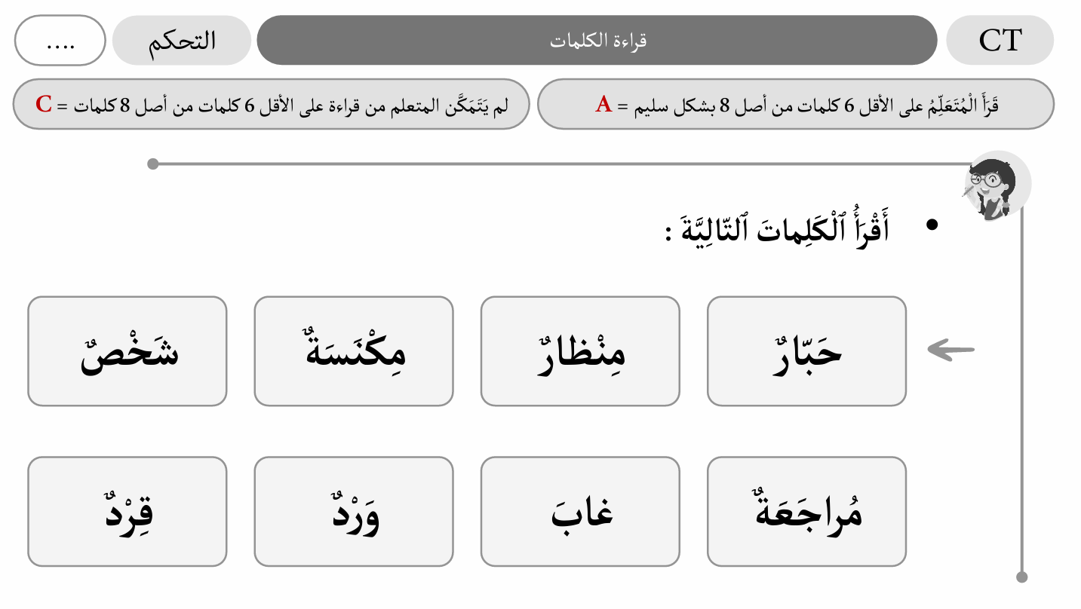
دليل تمرير رائز السؤال التكميلي
يتم تمرير الرائز بشكل فردي باعتماد منهجية تمرير روائز تكميلية.
يعرض الأستاذ الكلمات على المتعم لقراءتها ثم يسجل النتيجة على الكراسة، وفق المعايير التالية:

Slide 28
تمرير الرائز التكميلي

Slide 29
اقرأ الكلمات

Slide 30
يجمع الأستاذ كراسات التقويم أو أوراق التحرير؛
يضع العلامات المناسبة حسب مستوى التحكم وفق المعاييـر الواردة فـي شرائح التصحيح.
تتم تعبئة شبكة التفريغ من كراسات المتعلمين
أو أوراق التحرير.

